Slide 1
CÔNG TY TNHH PHẦN MỀM QUẢN LÝ KHÁCH HÀNG VIỆT NAM
www.onlinecrm.vn
1900 29 29 90
support@onlinecrm.vn
VỀ
ONLINECRM

Slide 2
CÔNG TY TNHH PHẦN MỀM QUẢN LÝ KHÁCH HÀNG VIỆT NAM
THÀNH LẬP
VĂN PHÒNG CHÍNH
Tháng 12/2010 (12+ năm kinh nghiệm lĩnh vực phần mềm CRM tại Việt Nam)
Lầu 1, Tòa nhà Việt Nam Business Centre, 57-59 Hồ Tùng Mậu, P. Bến Nghé, Q1, TPHCM
VỀ
CHÚNG TÔI
LĨNH VỰC HOẠT ĐỘNG
VĂN PHÒNG MIỀN NAM
Nghiên cứu, sản xuất, cung cấp và tư vấn các giải pháp quản trị & chăm sóc khách hàng chuyên sâu theo ngành.
Số 13 Đường 37, Khu đô thị Vạn Phúc, Phường Hiệp Bình Phước, TP. Thủ Đức, TPHCM
VĂN PHÒNG MIỀN BẮC
Tầng 2, Tòa nhà Savina, 44 Tràng Tiền, Hoàn Kiếm, Hà Nội
SỐ LƯỢNG NHÂN SỰ
40 nhân viên

Slide 3
TẦM NHÌN – SỨ MỆNH – GIÁ TRỊ CỐT LÕI
TẦM NHÌN
SỨ MỆNH
GIÁ TRỊ CỐT LÕI
Trở thành 1 trong 3 đơn vị triển khai giải pháp quản trị & khai thác khách hàng (CRM) hàng đầu tại Việt Nam và khu vực (Đông Nam Á)
Luôn nỗ lực nghiên cứu và sáng tạo để tạo ra các sản phẩm, dịch vụ khác biệt, giúp cho doanh nghiệp quản trị và khai thác khách hàng hiệu quả hơn.
Chân thành & chính trực
Tốc độ & chất lượng
Sáng tạo & hiệu quả
Đoàn kết & cống hiến
GIẢI PHÁP CRM CHUYÊN SÂU THEO NGÀNH

Slide 4
DỊCH VỤ CỦA ONLINECRM
Tư vấn tổng thể giải pháp CRM
Tích hợp
hệ thống
Đào tạo
chuyên viên CRM
Thiết kế, xây dựng và triển khai CRM
Huấn luyện
sử dụng
Cung cấp
hạ tầng liên quan
GIẢI PHÁP CRM CHUYÊN SÂU THEO NGÀNH

Slide 5
GIẢI PHÁP CRM CHUYÊN SÂU THEO NGÀNH
Trung tâm ngoại ngữ
Trường đào tạo
kỹ năng
Tư vấn du học
Trường liên cấp
quóc tế
Tư vấn tuyển sinh
Bất động sản
Spa –
Chăm sóc sức khỏe
Du lịch – lữ hành
Vận tải – hậu cần
Tuyển dụng nhân sự
Bảo hiểm
Sản xuất - phân phối – bán lẻ
Truyền thông
Ngân hàng
Các ngành khác
GIẢI PHÁP CRM CHUYÊN SÂU THEO NGÀNH

Slide 6
QUY TRÌNH DỰ ÁN
Tiếp nhận và phân tích yêu cầu
Đề xuất
giải pháp, báo giá
Ký kết
hợp đồng thực hiện
Triển khai giải pháp CRM
Bàn giao và
nghiệm thu
Bào hành, bảo trì và hỗ trợ
GIẢI PHÁP CRM CHUYÊN SÂU THEO NGÀNH

Slide 7
KHÁCH HÀNG TIÊU BIỂU
2500+ doanh nghiệp
đã triển khai
GIẢI PHÁP CRM CHUYÊN SÂU THEO NGÀNH

Slide 8
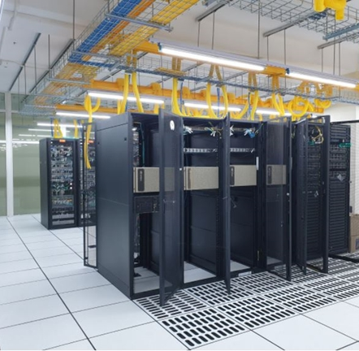
CASE STUDIES
Nhà cung cấp dịch vụ trung tâm dữ liệu và dịch vụ điện toán đám mây hàng đầu Việt Nam
WEBSITE:
www.viettelidc.com.vn
MÔ TẢ DỰ ÁN
Giải pháp quản lý tiếp thị, bán hàng và chăm sóc khách hàng toàn diện cho Viettel IDC.
Tích hợp các hệ thống nội bộ của Viettel IDC, quy hoạch kho dữ liệu KH tập trung trên hệ thống CRM.
Cung cấp quy trình bán hàng tự động cho các dịch vụ cloud.
Kiểm soát và tối ưu quy trình cài đặt, thay đổi tài nguyên, đối soát cước dịch vụ.
Triển khai hệ thống tiếp nhận và xử lý ticket 24/7, quản lý SLA cho hoạt động CSKH.
Hệ thống báo cáo cho BOD để nắm bắt tình hình hoạt động & hỗ trợ ra quyết định.
ĐỊA CHỈ:
Tầng 16, Hapulico Center Building, Số 85 Vũ Trọng Phụng, Q. Thanh Xuân, Hà Nội
LĨNH VỰC:
Hạ tầng cloud – đường truyền – thiết bị, dịch vụ viễn thông
GIẢI PHÁP CRM CHUYÊN SÂU THEO NGÀNH

Slide 9
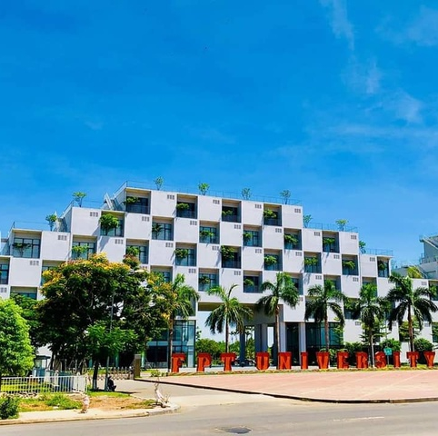
CASE STUDIES
Chính thức thành lập ngày 8/9/2006 theo Quyết định của Thủ tướng Chính phủ, Trường Đại học FPT trở thành trường đại học đầu tiên của Việt Nam do một doanh nghiệp đứng ra thành lập với 100% vốn đầu tư từ Tập đoàn FPT.
WEBSITE:
www.daihoc.fpt.edu.vn
MÔ TẢ DỰ ÁN
Giải pháp tiếp thị - tuyển sinh cho trường đại học tư thục cho 4 campus Hồ Chí Minh, Hà Nội, Đà Nẵng và Cần Thơ
Giải pháp Email Automation Marketing
Tích hợp với các hệ thống website tuyển sinh
ĐỊA CHỈ:
Lô E2a-7, Đường D1 Khu Công nghệ cao, P. Long Thạnh Mỹ, TP. Thủ Đức, TP. Hồ Chí Minh
LĨNH VỰC:
Trường đại học tư thục thuộc Tập đoàn FPT
GIẢI PHÁP CRM CHUYÊN SÂU THEO NGÀNH

Slide 10
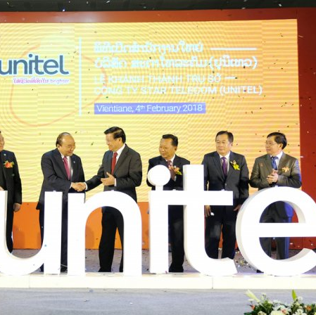
CASE STUDIES
Trải qua 11 năm, Unitel trở thành nhà mạng số 1 tại Lào có mạng lưới cung cấp dịch vụ viễn thông lớn nhất tại Lào, có dịch vụ mạng Internet di động 3G, 4G, 4,5G phủ sóng 100% trên mọi tỉnh trong toàn quốc.
WEBSITE:
www.unitel.com.la
MÔ TẢ DỰ ÁN
Áp dụng CRM tiêu chuẩn cho bộ phận bán hàng của Unitel (Lào)
App for Sales
Bổ sung ngôn ngữ tiếng Lào cho phần mềm
ĐỊA CHỈ:
Làng Sadongbon, Phonxay, Quận Xaysetha, Viêng Chăn, Lào
LĨNH VỰC:
Dịch vụ viễn thông
GIẢI PHÁP CRM CHUYÊN SÂU THEO NGÀNH

Slide 11
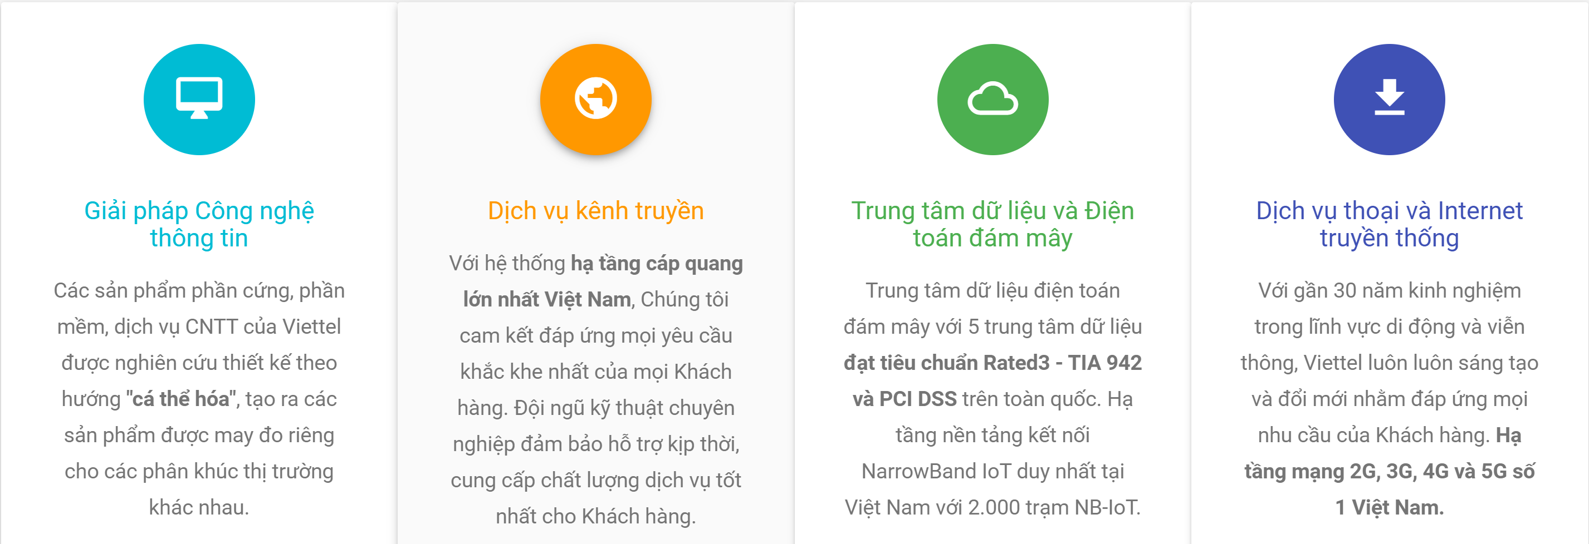
CASE STUDIES
Đại diện cho Tập đoàn Công nghiệp Viễn thông Quân đội Viettel , mang đến cho khách hàng những giải pháp Công nghệ thông tin - Viễn thông toàn diện và tối ưu, trên nền hạ tầng công nghệ và dịch vụ hàng đầu của Tập đoàn Viettel.
WEBSITE:
viettelsolutions.com.vn
MÔ TẢ DỰ ÁN
Tư vấn quy trình nghiệp vụ cho VTS
Áp dụng CRM tiêu chuẩn cho bộ phận bán hàng của VTS
ĐỊA CHỈ:
Số 1 Phố Trần Hữu Dực, Mỹ Đình, Quận Từ Liêm, Hà Nội
LĨNH VỰC:
Giải pháp viễn thông, giải pháp CNTT cho doanh nghiệp tại Việt Nam
GIẢI PHÁP CRM CHUYÊN SÂU THEO NGÀNH

Slide 12
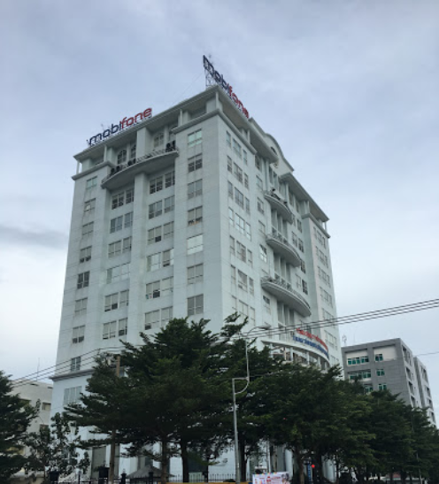
CASE STUDIES
MobiFone là một trong ba mạng di động lớn nhất với hơn 30% thị phần. Chúng tôi cũng là nhà cung cấp mạng thông tin di động đầu tiên và duy nhất tại Việt Nam được bình chọn là thương hiệu được khách hàng yêu thích trong 6 năm liền.
WEBSITE:
www.mobifone.vn
MÔ TẢ DỰ ÁN
Áp dụng CRM tiêu chuẩn cho bộ phận khách hàng doanh nghiệp của Mobifone Khu vực 2 (dựa trên nền tảng SugarCRM)
ĐỊA CHỈ:
MM18 Trường Sơn, Phường 14, Quận 10, TPHCM
LĨNH VỰC:
Dịch vụ viễn thông truyền thống, VAS, Data, Internet & truyền hình IPTV/cable TV,..
GIẢI PHÁP CRM CHUYÊN SÂU THEO NGÀNH

Slide 13
CASE STUDIES
Là công ty đầu tư, kinh doanh và quản lý bất động sản số 1 Việt Nam với quy mô, tốc độ phát triển và chất lượng dịch vụ đẳng cấp với 49 khu đô thị trải dài khắp Việt Nam.
WEBSITE:
www. vinhomes.vn
MÔ TẢ DỰ ÁN
Áp dụng CRM tiêu chuẩn cho bộ phận kinh doanh của Vinhomes
ĐỊA CHỈ:
208 Nguyễn Hữu Cảnh, Phường 22, Quận Bình Thạnh, TP. Hồ Chí Minh
LĨNH VỰC:
Kinh doanh bất động sản
GIẢI PHÁP CRM CHUYÊN SÂU THEO NGÀNH

Slide 14
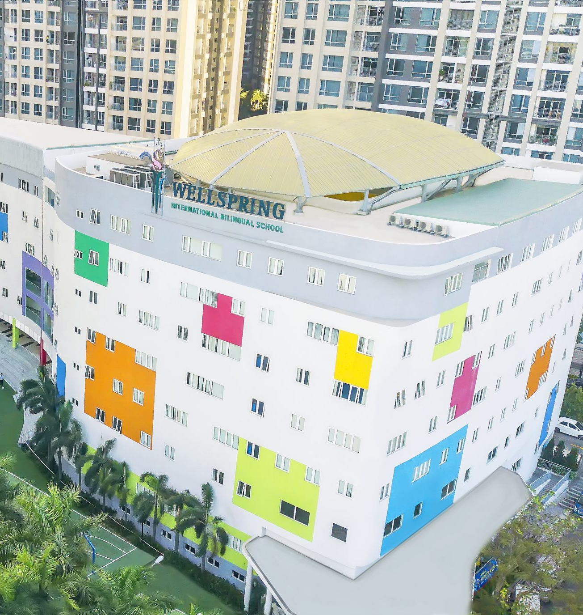
CASE STUDIES
Trường Phổ thông Song Ngữ Liên cấp Wellspring (trường PTSNLC Wellspring) nằm trong hệ thống trường học do Công ty Cổ phần Đầu tư và Phát triển Giáo dục S.S.G (thuộc Tập đoàn S.S.G) xây dựng tại Hà Nội và TP Hồ Chí Minh.
WEBSITE:
www.wellspring.edu.vn
MÔ TẢ DỰ ÁN
Tư vấn quy trình tổng thể
Thiết kế, triển khai giải pháp CRM mở rộng quản lý quy trình khép kín từ tiếp thị -> tuyển sinh -> giáo vụ -> dịch vụ -> kế toán
Ứng dụng App dành cho phụ huynh
Ứng dụng điều xe dành cho tài xế xe buýt đưa đón
Tích hợp phần mềm kế toán Bravo
ĐỊA CHỈ:
Số 95 Phố Ái Mộ, Phường Bồ Đề, Quận Long Biên, Hà Nội
LĨNH VỰC:
Trường quốc tế Song ngữ
GIẢI PHÁP CRM CHUYÊN SÂU THEO NGÀNH

Slide 15
CASE STUDIES
An Du là Đại lý Ủy quyền đầu tiên của Mercedes-Benz Việt Nam tại khu vực Miền Bắc và Miền Trung. Thành lập năm 1995, An Du là Đại lý duy nhất của Mercedes-Benz Việt Nam nhận bằng chứng nhận Thương hiệu Uy tín 2014, "Trusted Brand 2014
WEBSITE:
www.andu.mercedes-benz.com.vn
MÔ TẢ DỰ ÁN
Triển khai hệ thống CRM cho cả Showroom và Xưởng dịch vụ
Tư vấn và xây dựng hệ thống quản lý khách hàng xuyên suốt từ Showroom đến Xưởng dịch vụ
Xây dựng kho dữ liệu khách hàng tập trung, đa kênh
Quản lý kho xe và quy trình demo xe
Xây dựng bộ sales kit hỗ trợ bán hàng: Đề xuất bán hàng, báo giá, hợp đồng, biên bản bàn giao,...
Quản lý công nợ bán hàng, công nợ với ngân hàng
Tích hợp hệ thống DMS đồng bộ dữ liệu khách hàng, kho, đơn hàng hỗ trợ nghiệp vụ bán hàng
Tích hợp AI Camera nhận diện biển số xe ra - vào xưởng
App for Sales, App for Technical, App for Security
Hệ thống BI Report: MKT, Bán hàng, CSKH, Quản trị
ĐỊA CHỈ:
Hà Nội, Hải Phòng, Quảng Ninh, Đà Nẵng
LĨNH VỰC:
Chuyên phân phối Mercedes tại khu vực Miền Bắc và Miền Trung
GIẢI PHÁP CRM CHUYÊN SÂU THEO NGÀNH

Slide 16
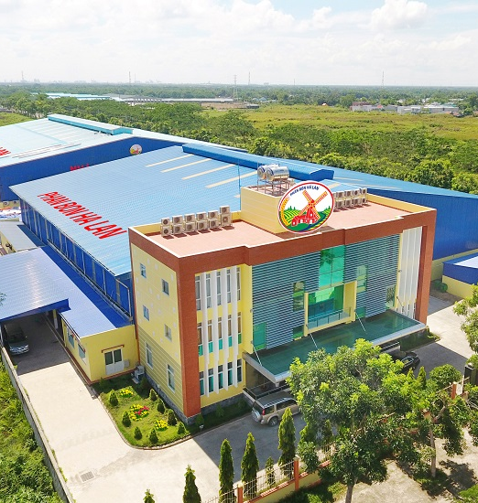
CASE STUDIES
Công ty Cổ phần Phân bón Hà Lan chuyên sản xuất kinh doanh phân bón các loại. Phân bón Hà Lan cung cấp cho thị trường và bà con nông dân những chủng loại phân bón phong phú đáp ứng được hầu hết các nhu cầu của cây trồng cũng như tiêu thụ.
WEBSITE:
www.phanbonhalan.com
MÔ TẢ DỰ ÁN
Phát triển Loyalty App cho đại lý và người tiêu dùng với các tính năng
Tích lũy điểm
Nâng hạng thành viên
Giới thiệu thành viên
Phản hồi ý kiến
Xem tin tức sự kiện của công ty
ĐỊA CHỈ:
CN Tân Kim, thị trấn Cần Giuộc, huyện Cần Giuộc, tỉnh Long An
LĨNH VỰC:
Sản xuất kinh doanh phân bón các loại
GIẢI PHÁP CRM CHUYÊN SÂU THEO NGÀNH

Slide 17
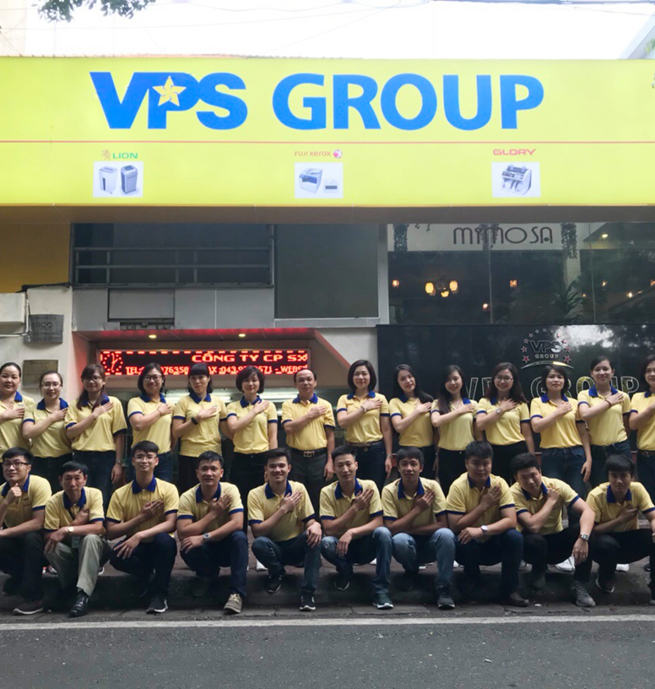
CASE STUDIES
Được thành lập từ năm 1994, qua hơn 20 năm xây dựng và phát triển, tập đoàn VPS đã khẳng định được vị trí là một trong những nhờ cung cấp giải pháp tổng thể, tích hợp hệ thống và là nhà phân phối thiết bị máy văn phòng chuyên nghiệp hàng đầu trong nước
WEBSITE:
www.vpsgroup.vn
MÔ TẢ DỰ ÁN
Xây dựng kho dữ liệu khách hàng tập trung, đa kênh
Quản lý Báo giá, Đơn hàng, Hợp đồng
Xây dựng hệ thống chăm sóc khách hàng đa kênh: Tổng đài, Zalo OA, SMS Brandname, Chatbot,...
Tích hợp hệ thống Fast đồng bộ thông tin kho, công nợ hỗ trợ bán hàng
Quản lý khối nghiệp vụ kỹ thuật: Khảo sát, Giao hàng, Lắp đặt (Đơn hàng bán mới, Đơn hàng mượn), Lắp đặt, Hướng dẫn - Chuyển giao, Nghiệm thu, Thu hồi máy, Sửa chữa - Bảo hành - Bảo trì, Ứng linh kiện, Trả linh kiện
App for Sales, App for Technical
Hệ thống BI Report: MKT, Bán hàng, Kỹ thuật, Chăm sóc khách hàng, Quản trị
ĐỊA CHỈ:
Số 10 Hồ Xuân Hương, Hai Bà Trưng, Hà Nội
LĨNH VỰC:
Phân phối thiết bị máy in văn phòng chuyên nghiệp hàng đầu trong nước
GIẢI PHÁP CRM CHUYÊN SÂU THEO NGÀNH

Slide 18
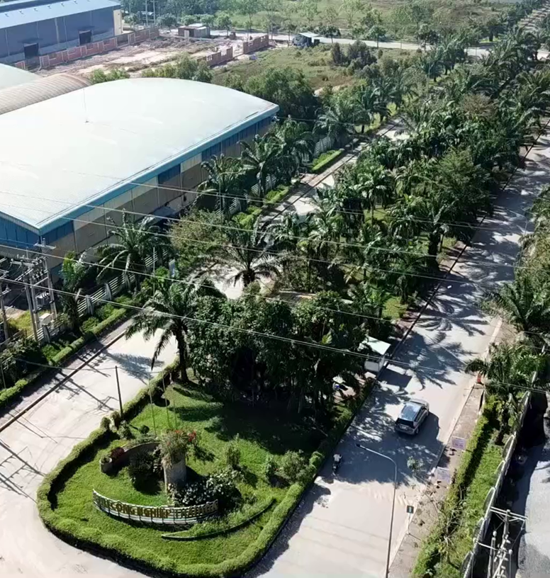
CASE STUDIES
FirstFMS được thành lập bởi người sáng lập Khu Công Nghiệp Thái Hòa nhằm cung cấp cho tất cả những nhà đầu tư các dịch vụ như cung cấp điện, nước và xử lý nước thải độc quyền. FirstFMS giúp người thuê trong khu công nghiệp tập trung vào các hoạt động cốt lõi của họ bằng cách thuê các tiện ích và dịch vụ.
WEBSITE:
www.firstfms.com
MÔ TẢ DỰ ÁN
Xây dựng kho dữ liệu khách hàng tập trung
Quản lý hóa đơn (phí quản lý, phí điện, phí nước, phí nước thải, phí thuê xưởng, kiot...)
Quản lý các biểu mẫu nội bộ
Xây dựng quy trình ký - duyệt điện tử, chữ ký điện tử
Customer Portal: Cổng thông tin khách hàng hỗ trợ thông báo hóa đơn, thông báo tin tức
App for Customer: Hỗ trợ quản lý tài khoản công ty, quản lý và thông báo hóa đơn, tính năng thanh toán qua VNPAY, cập nhật tin tức, sự kiện,...
Quản lý dự án bất động sản khu công nghiệp
Hệ thống BI report hỗ trợ ra quyết định
ĐỊA CHỈ:
Đường 36m, Ấp Tân Hòa, Xã Đức Lập Hạ, Huyện Đức Hòa, Tỉnh Long An
LĨNH VỰC:
Quản lý 105 doanh nghiệp trong Khu Công Nghiệp Thái Hòa
GIẢI PHÁP CRM CHUYÊN SÂU THEO NGÀNH

Slide 19
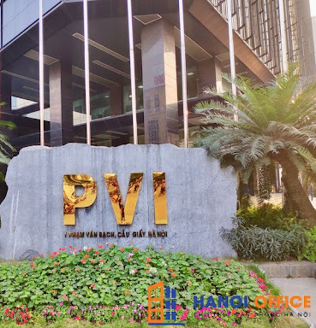
CASE STUDIES
Doanh nghiệp Bảo hiểm số 1 Việt Nam từ 2014. Top 10 Doanh nghiệp Bảo hiểm phi nhân thọ uy tín 5 năm liên tiếp 2016 – 2020. Top 500 Doanh nghiệp lớn nhất Việt Nam 6 năm liên tiếp 2015 – 2020.
WEBSITE:
www.baohiempvi.com.vn
MÔ TẢ DỰ ÁN
Áp dụng giải pháp CRM tiêu chuẩn cho khối khách hàng cá nhân của bảo hiểm PVI
ĐỊA CHỈ:
Tầng 24, Toà nhà PVI Tower, số 1 Phạm Văn Bạch, Cầu Giấy, Hà Nội
LĨNH VỰC:
Bảo hiểm
GIẢI PHÁP CRM CHUYÊN SÂU THEO NGÀNH

Slide 20
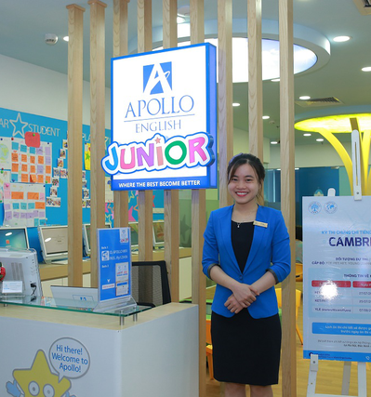
CASE STUDIES
Apollo English là trung tâm đào tạo Tiếng Anh 100% vốn nước ngoài đầu tiên tại Việt Nam, được thành lập từ năm 1994. Hiện nay, Apollo là một trong những trung tâm Anh ngữ lớn nhất Việt Nam với hơn 50 trung tâm.
WEBSITE:
www.apollo.edu.vn
MÔ TẢ DỰ ÁN
Giải pháp CRM toàn diện cho trung tâm Anh ngữ
ĐỊA CHỈ:
58 Phạm Ngọc Thạch, Phường 6, Quận 3, Thành phố Hồ Chí Minh
LĨNH VỰC:
Trung tâm Anh ngữ
GIẢI PHÁP CRM CHUYÊN SÂU THEO NGÀNH

Slide 21
CASE STUDIES
ITL là nhà cung cấp hàng đầu trong khu vực về dịch vụ và giải pháp hậu cần, tổng đại lý cho các hãng hàng không, dịch vụ kho bãi, dịch vụ giao nhận vận tải quốc tế, giao nhận hàng hóa xuất nhập khẩu. 14 năm liền nằm trong top 500 công ty tư nhân lớn nhất Việt Nam (2007-2020)
WEBSITE:
www.itlvn.com
MÔ TẢ DỰ ÁN
Quản lý data tập trung, 3600 thông tin khách hàng
Quản lý đơn hàng, báo giá, hợp đồng, công nợ
Quản lý sales về lên lịch viếng thăm KH (call plan) và thực tế, nội dung công việc, KPI
Quản lý chiến dịch SMS, Email Marketing
Khả năng triển khai giá, chương trình khuyến mãi cho từng khách hàng khác nhau, với giá và KM khác nhau.
Báo cáo biểu đồ, báo cáo chi tiết, báo cáo động
Tích hợp Bravo, Fastpro, Call center
Tích hợp Mobile App điều vận cho GSA
Cổng thông tin cho khách hàng theo dõi lịch sử giao dịch: báo giá, booking, shipment, đối soát cước (SOA)…
ĐỊA CHỈ:
52-54-56 Trường Sơn, Phường 2, Quận Tân Bình, TP.HCM
LĨNH VỰC:
Dịch vụ Vận tải – Hậu cần
GIẢI PHÁP CRM CHUYÊN SÂU THEO NGÀNH

Slide 22
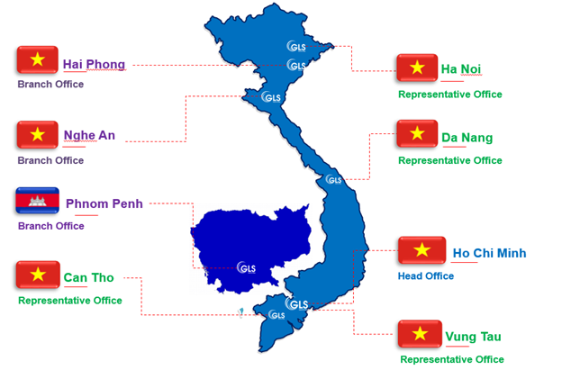
CASE STUDIES
GLS Shipping là nhà cung cấp dịch vụ vận tải và logistic hàng đầu tại Việt Nam. Hiện tại có 7 chi nhánh trong nước và 1 chi nhánh tại Campuchia.
WEBSITE:
www.gls-shipping.com
MÔ TẢ DỰ ÁN
Quản lý data tập trung, 3600 thông tin khách hàng
Quản lý đơn hàng, báo giá, hợp đồng, công nợ;
Quản lý sales về lên lịch viếng thăm khách hàng (call plan) và thực tế, nội dung công việc, setup đánh giá sale target
ĐỊA CHỈ:
S26-28, Đường số 1, Khu Him Lam, P. Tân Hưng, Quận 7, TP.HCM
LĨNH VỰC:
Dịch vụ Vận tải – Hậu cần
GIẢI PHÁP CRM CHUYÊN SÂU THEO NGÀNH

Slide 23
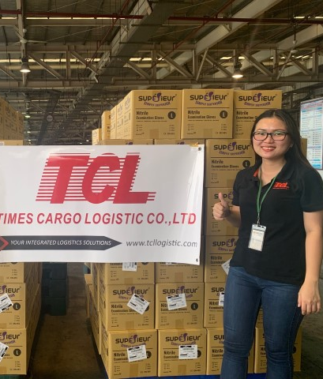
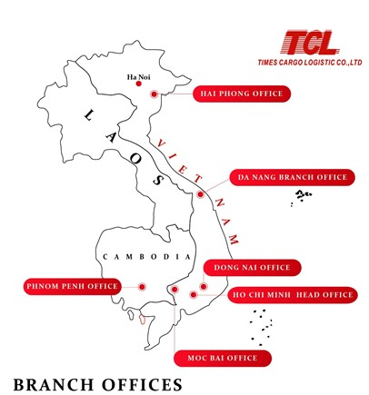
CASE STUDIES
Thành lập năm 2010, là một trong những nhà giao nhận hàng đầu, cung cấp dịch vụ Logistics (SEA / LAND / AIR), hàng hóa DG, các dự án và đặc biệt trong lĩnh vực Vận tải đa phương thị trường Campuchia & Lào . Hiện có 7 chi nhánh với hơn 180 nhân viên trên khắp cả nước
WEBSITE:
www.tcllogistic.com
MÔ TẢ DỰ ÁN
Quản lý data tập trung, 3600 thông tin khách hàng
Quản lý đơn hàng, báo giá, hợp đồng, công nợ;
Quản lý sales về lên lịch viếng thăm khách hàng (call plan) và thực tế, nội dung công việc, setup đánh giá sale target
ĐỊA CHỈ:
Nguyễn Lâm Tower, 133 Dương Bá Trạc, Quận 8, TP.HCM
LĨNH VỰC:
Dịch vụ Vận tải – Hậu cần, Đại lý vận chuyển, Dịch vụ hải quan
GIẢI PHÁP CRM CHUYÊN SÂU THEO NGÀNH

Slide 24
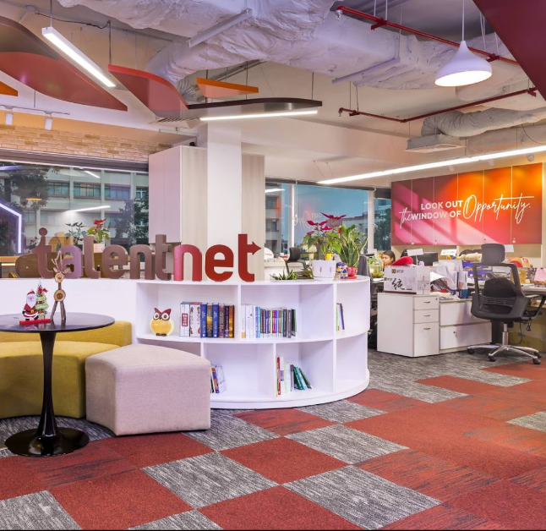
CASE STUDIES
Talentnet là công ty tư vấn nhân sự hàng đầu, với đội ngũ tư vấn hơn 20 năm kinh nghiệm hoạt động trong các lĩnh vực về quản trị nguồn nhân lực. Talentnet hiện cung cấp các giải pháp quản trị nhân sự toàn diện, chuyên nghiệp và thiết thực phù hợp với nhu cầu của các doanh nghiệp.
WEBSITE:
www.talentnet.vn
MÔ TẢ DỰ ÁN
Tư vấn chuẩn hoá quy trình BD của Coporate và quy trình bán hàng của từng BU
Giải pháp tiếp thị, bán hàng toàn diện cho lĩnh vực nhân sự (multi sales pipeline, workflow automation process)
Xây dựng công cụ tìm kiếm, quản lý hồ sơ ứng viên
KPI for Sales & Consulatant
Marketing Automation
Tích hợp website tuyển dụng, eCommerce
Tích hợp các hệ thống nội bộ của TLN (Netsuite ERP, Bravo)
BI report & Dashboard
ĐỊA CHỈ:
Star Building, 33 Mạc Đĩnh Chi, Phường Đa Kao, Quận 1, TP.HCM
LĨNH VỰC:
Tuyển dụng nhân sự, tư vấn lương, tính lương, thuê ngoài nhân sự…
GIẢI PHÁP CRM CHUYÊN SÂU THEO NGÀNH

Slide 25
CASE STUDIES
Lucky là nhà phân phối sản phẩm điện thoại Nokia độc quyền ở Việt Nam. Với 2 chi nhánh là tại TPHCM và Cần Thơ. Hiện tại công ty có mở rộng hoạt động sang lĩnh vực cho thuê kho bãi.
WEBSITE:
www. lucky.vn
MÔ TẢ DỰ ÁN
Quản lý đơn hàng, báo giá, hợp đồng, công nợ;
Quản lý sales (phân phối), sales target, sales quota
Mobile App for Sales, định vị GPS
Mobile App for Agency
Tích hợp ERP Oracle, xử lý đơn hàng hàng loạt từ các hệ thống phân phối như Điện máy xanh, Thế giới di động, Viễn thông A…
ĐỊA CHỈ:
Lô 7, KCN Tân Tạo, Phường Tân Tạo A, Quận Bình Tân, TPHCM
LĨNH VỰC:
Cho thuê kho – bãi; Nhập khẩu và phân phối điện thoại, máy tính, thiết bị viễn thông
GIẢI PHÁP CRM CHUYÊN SÂU THEO NGÀNH

Slide 26
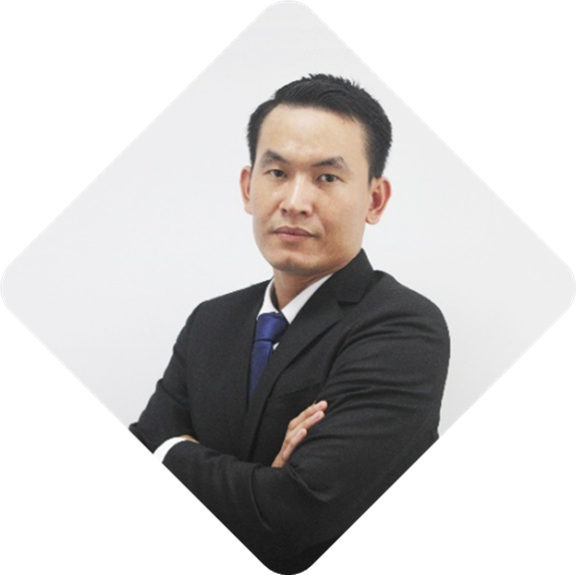
CHUYÊN GIA ONLINECRM
TRÌNH ĐỘ CHUYÊN MÔN
Cử nhân công nghệ thông tin – Trường Đại học Khoa học tự nhiên Đại học quốc gia TP.HCM
Tham gia nhiều khóa học CEO, CCO, CFO, CMO…tại trường đào tạo PTI
KINH NGHIỆM
Kinh nghiệm: 15+ năm kinh nghiệm trong lĩnh vực tư vấn và triển khai giải pháp CRM
Vị trí đảm nhiệm: Người sáng lập & CEO OnlineCRM
Trực tiếp tư vấn cho các dự án CRM cho các công ty và tập đoàn lớn tại Việt Nam: Tập đoàn Viettel, Tập đoàn Vingroup, Seabank, Sixdo, Mobifone khu vực 2, Tổng công ty bảo hiểm dầu khí Việt Nam (PVI), Trung tâm Anh ngữ Apollo, Trường quốc tế Wellspring, Ngân hàng Techcombank, Đại học FPT…
BÙI CAO HỌC
GIẢI PHÁP CRM CHUYÊN SÂU THEO NGÀNH

Slide 27
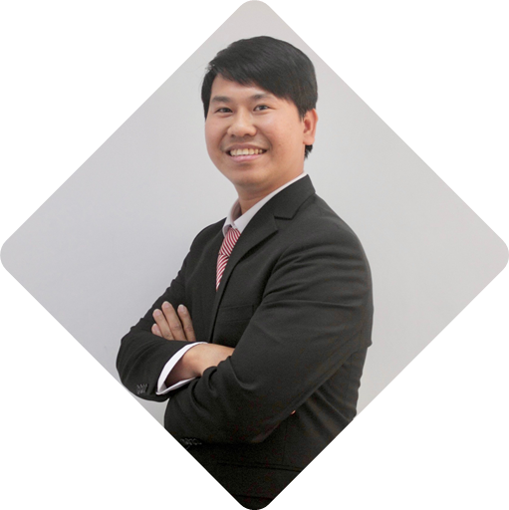
CHUYÊN GIA ONLINECRM
TRÌNH ĐỘ CHUYÊN MÔN
Thạc sĩ công nghệ thông tin – Trường Đại học Khoa học tự nhiên Đại học quốc gia TP.HCM
Chuyên gia R&D lĩnh vực CRM
KINH NGHIỆM
Kinh nghiệm: hơn 10 năm trực tiếp nghiên cứu, phát triển tính năng cho CRM của công ty trên nền tảng Framework SugarCRM, Vtiger…
Vị trí đảm nhiệm: Giám đốc R&D OnlineCRM
Chuyên gia tích hợp hệ thống CRM với với các hệ thống bên thứ 3 (Zalo, Facebook, Chatbot, AI Camera, IP Call Center, Mautic, ERP, Accounting, Billing & Shipping System ...)
Trực tiếp nghiên cứu & xây dựng các tính năng mới đem lại sự khác biệt cho sản phẩm của công ty so với các sản phẩm cùng loại.
Liên tục cập nhật các báo cáo về bảo mật hệ thống, thực hiện PenTest thường xuyên để tìm ra lỗi bảo mật tiềm tàng trong hệ thống, giúp hệ thống an toàn hơn trong môi trường mạng.
Tham gia tư vấn, định hướng chiến lược sản phẩm của công ty
NGUYỄN DUY HIẾU
GIẢI PHÁP CRM CHUYÊN SÂU THEO NGÀNH

Slide 28
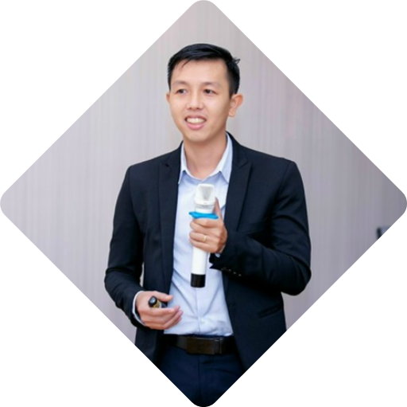
CHUYÊN GIA ONLINECRM
TRÌNH ĐỘ CHUYÊN MÔN
Cử nhân công nghệ thông tin – Trường Đại học Công nghiệp TP.HCM
Chuyên gia giải pháp CRM chuyên sâu cho lĩnh vực logistic, bất động sản, spa, du lịch, chăm sóc sức khỏe
Khóa học: BA chuyên nghiện tại BAC, Digital Marketing Nanado
KINH NGHIỆM
Kinh nghiệm: hơn 10 năm tư vấn, cung cấp giải pháp CRM cho doanh nghiệp vừa và nhỏ tại Việt Nam, trực tiếp tham gia tư vấn cho các dự án CRM ngành vận tải.
Vị trí đảm nhiệm: Giám đốc kinh doanh OnlineCRM
Đào tạo & huấn luyện sử dụng CRM cho ~ 500 công ty tại Việt Nam
Trực tiếp tham gia lấy yêu cầu và phân tích yêu cầu các dự án CRM cho các doanh nghiệp vừa và nhỏ tại Việt Nam như Tập đoàn ITL, GLS Talentnet, L&A, Du Lịch Hoàn Mỹ, VMS...
NGUYỄN ĐỨC HẢI
GIẢI PHÁP CRM CHUYÊN SÂU THEO NGÀNH

Slide 29
CHUYÊN GIA ONLINECRM
TRÌNH ĐỘ CHUYÊN MÔN
Cử nhân công nghệ thông tin – Trường Đại học Công nghệ thông tin Đại học quốc gia TP.HCM
Quản lý dự án, tư vấn giải pháp hạ tầng, bảo mật
KINH NGHIỆM
Kinh nghiệm: 6 năm kinh nghiệm triển khai hạ tầng cho giải pháp CRM
Vị trí đảm nhiệm: Project Manager tại OnlineCRM, trực tiếp tư vấn, triển khai hạ tầng cho các những dự án CRM.
Một số dự án tiêu biểu đã triển khai: Viettel IDC, Trung tâm Anh ngữ Apollo, Trường phổ trung liên cấp song ngữ Wellspring, Trường đại học FPT…
BÙI KIM TÙNG
GIẢI PHÁP CRM CHUYÊN SÂU THEO NGÀNH

Slide 30
CÔNG TY TNHH PHẦN MỀM QUẢN LÝ KHÁCH HÀNG VIỆT NAM
www.onlinecrm.vn
1900 29 29 90
support@onlinecrm.vn
Trụ sở chính: Lầu 1, Tòa nhà Việt Nam Business Centre, 57-59 Hồ Tùng Mậu, Phường Bến Nghé, Quận 1, TP. HCM
Văn phòng Miền Nam: Số 13 Đường số 37, Khu đô thị Vạn Phúc, Phường Hiệp Bình Phước, TP. Thủ Đức, TP.HCM
Văn phòng Miền Bắc: Tầng 2, Tòa nhà Savina, 44 Tràng Tiền, Quận Hoàn Kiếm, Hà Nội

